Slide 1



Slide 2
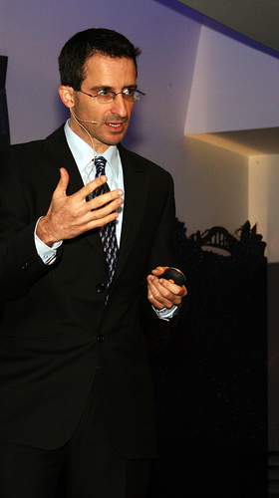
TalBen-Shahar，Ph.D.
塔尔宾－夏哈尔
哈佛大学哲学与心理学博士，最受欢迎的《哈佛幸福课》主讲老师。
《幸福课》听课人数超过王牌课《经济学导论》
美国主流媒体（包括《波士顿全球报》、《纽约时报》，以及CNN、CBS、美国国家公共广播电台）争相报导对象。
Notes:
哈佛大学最受欢迎的选修课是“幸福课”，听课人数超过了王牌课《经济学导论》。
而教这门课的是一位名不见经传的年轻讲师，名叫塔尔宾－夏哈尔，哈佛大学哲学与心理学博士。
许多学生向学校反应，这两门课“改变了他们的一生”。
美国主流媒体争相报导，包括《波士顿全球报》、《纽约时报》，以及CNN、CBS、美国国家公共广播电台。

Slide 3


到底追求什么才是最重要的？
夏哈尔教授坚定地认为：“幸福感”是衡量人生的唯一标准，是所有目标的最终目标。

Slide 4

金钱到底有多重要？
人们衡量商业成就时，标准是钱。用钱去评估资产和债务、利润和亏损。
所有与钱无关的，都不会被考虑进去，金钱是最高的财富。

Slide 5

人生也有盈利和亏损
在看待自己的生命时，可以把负面情绪当作支出，把正面情绪当作收入。
当正面情绪多于负面情绪时，我们在幸福这一“至高财富”上就盈利了。

Slide 6

幸福应该是快乐与意义的结合
一个幸福的人，必须有一个明确的、可以带来快乐和意义的目标，然后努力地去追求。
真正快乐的人，会在自己觉得有意义的生活方式里，享受它的点点滴滴。

Slide 7

夏哈尔希望他的学生学会接受自己，
不要忽略自己所拥有的独特性
要摆脱“完美主义”，要“学会失败”。
夏哈尔还为学生简化出八条小贴纸：

Slide 8

NO.1遵从你内心的热情
选择做对你有意义并且能让你快乐的事情，不要只是为了轻松而选择，或选择只是别人认为你应该做的事。

Slide 9

NO.2 学会失败
成功没有快捷方式，历史上有成就的人，总是敢于行动，也会经常失败。
不要让对失败的恐惧，绊住你尝试新事物的脚步。

Slide 10

NO.3接受自己全然为人
失望、烦乱、悲伤，是人性的一部分。接纳这些，并把它们当成自然之事，允许自己偶尔的失落和伤感。然后问问自己，能做些什么来让自己感觉好过一点。

Slide 11

NO.4有规律地锻炼
体育运动是你生活中最重要的事情之一。
每周只要 3次，每次只要30分钟，就能大大改善你的身心健康。

Slide 12

NO.5 睡眠
虽然有时“熬通宵”是不可避免的，但每天7到9小时的睡眠，是一笔非常棒的投资。
这样，在醒着的时候，你会更有效率、更有创造力，也会更开心。

Slide 13

NO.6慷慨
“给予”和“接受”是一件事的两个面。当我们帮助别人时，我们也在帮助自己。
当我们帮助自己时，也是在间接地帮助他人。

Slide 14

NO.7 勇敢
勇气并不是不恐惧，而是虽然心中恐惧，仍依然向前。

Slide 15

NO.8表达感激
生活中，不要把你的家人、朋友、健康、教育等这一切当成理所当然的。它们都是你回味无穷的礼物。记录他人的点滴恩惠，始终保持感恩之心。
Notes:
每天或至少每周一次，你的“至高财富 - 幸福感”一定会不断上升！

Slide 16

朋友，祝您愉快！

